Slide 1


יום עצמאות 2019
כפר מנחם

Slide 2
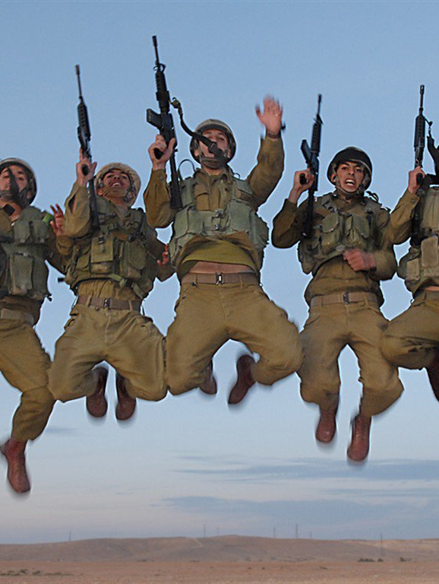
בכפר מנחם משרתים
56 חיילות חיילים
ומתנדבי שנת שירות
בואו נעשה להם כבוד

Slide 3
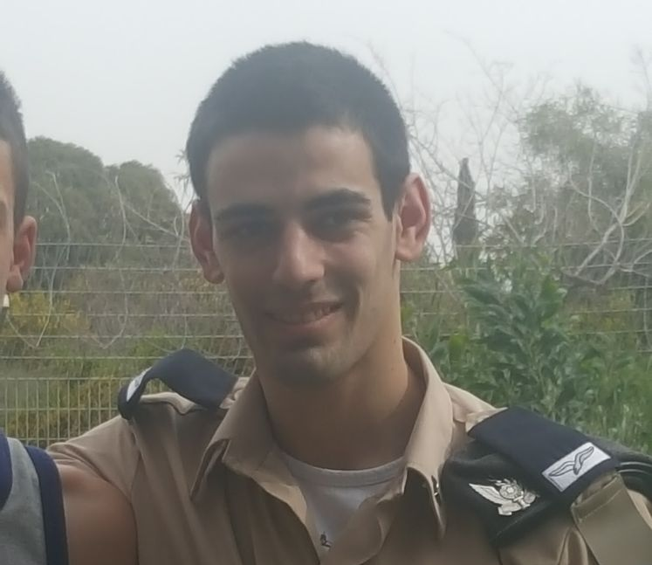
איתי איובי
מטיס כטמ"מ

Slide 4
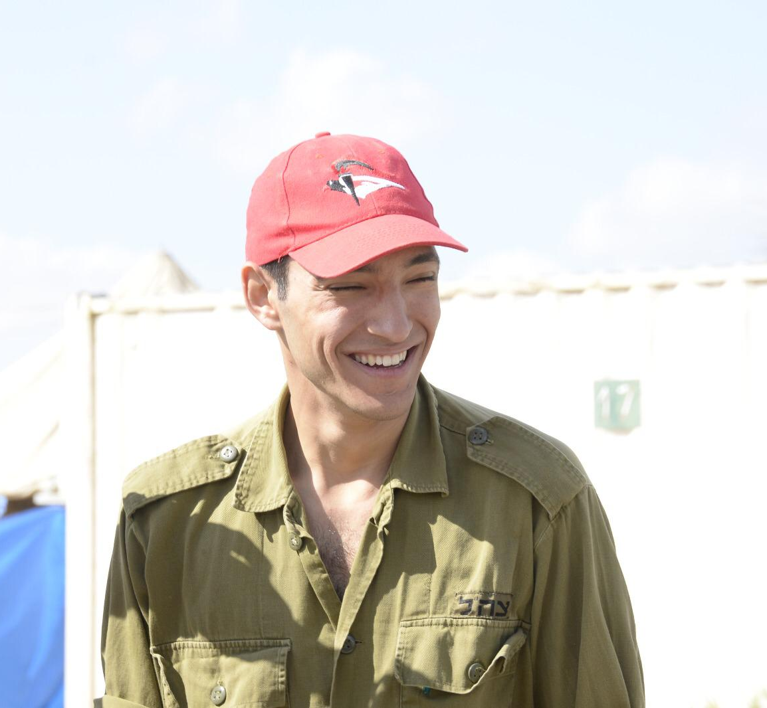
עידו צוברי
חיל האויר

Slide 5
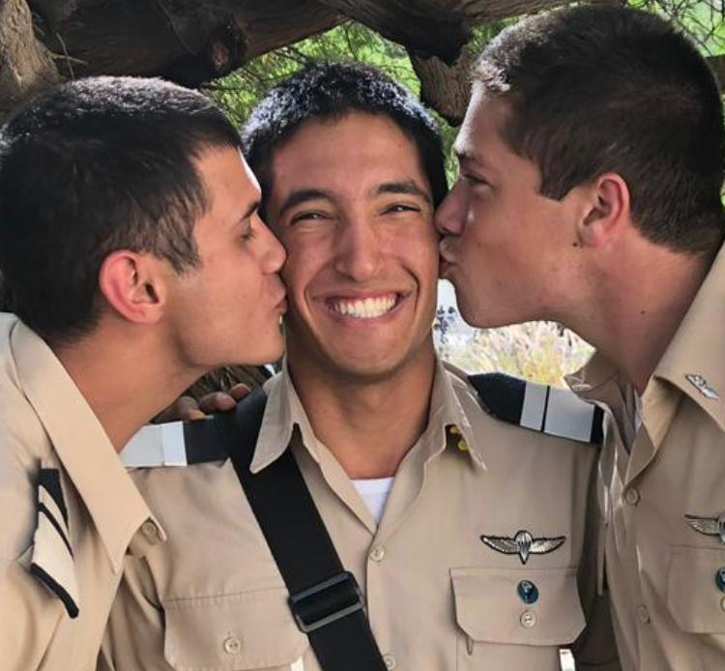
איתי צוברי
חיל האויר

Slide 6
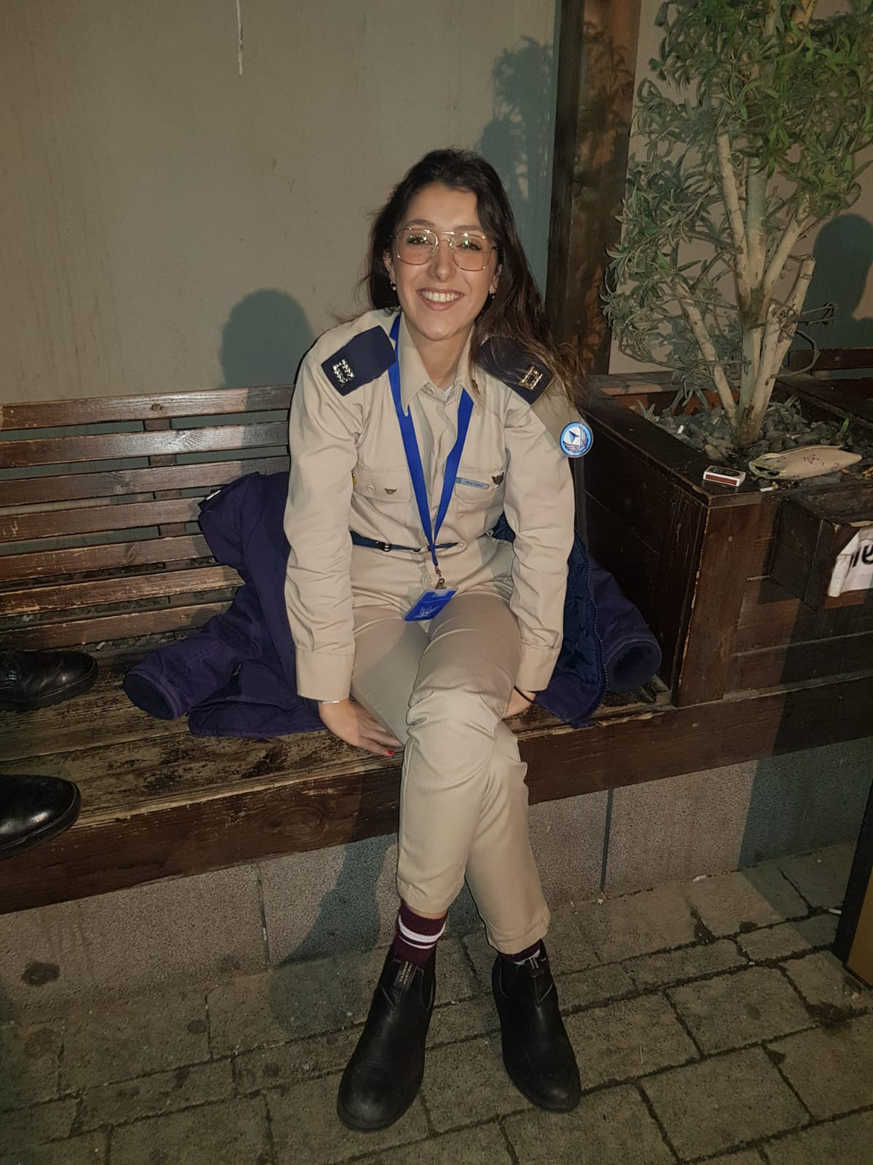
ליאור ארליך
קצינה במטה המבצעי
חיל האויר

Slide 7
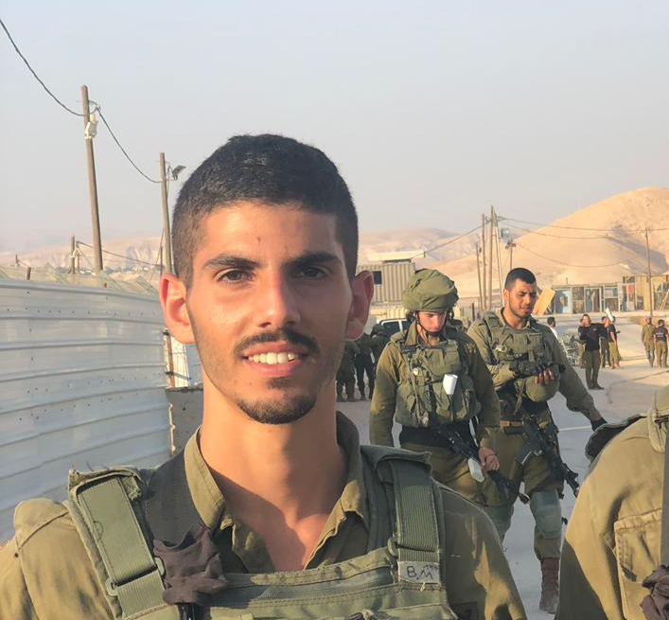
בר מזמר
לוחם בדובדבן

Slide 8
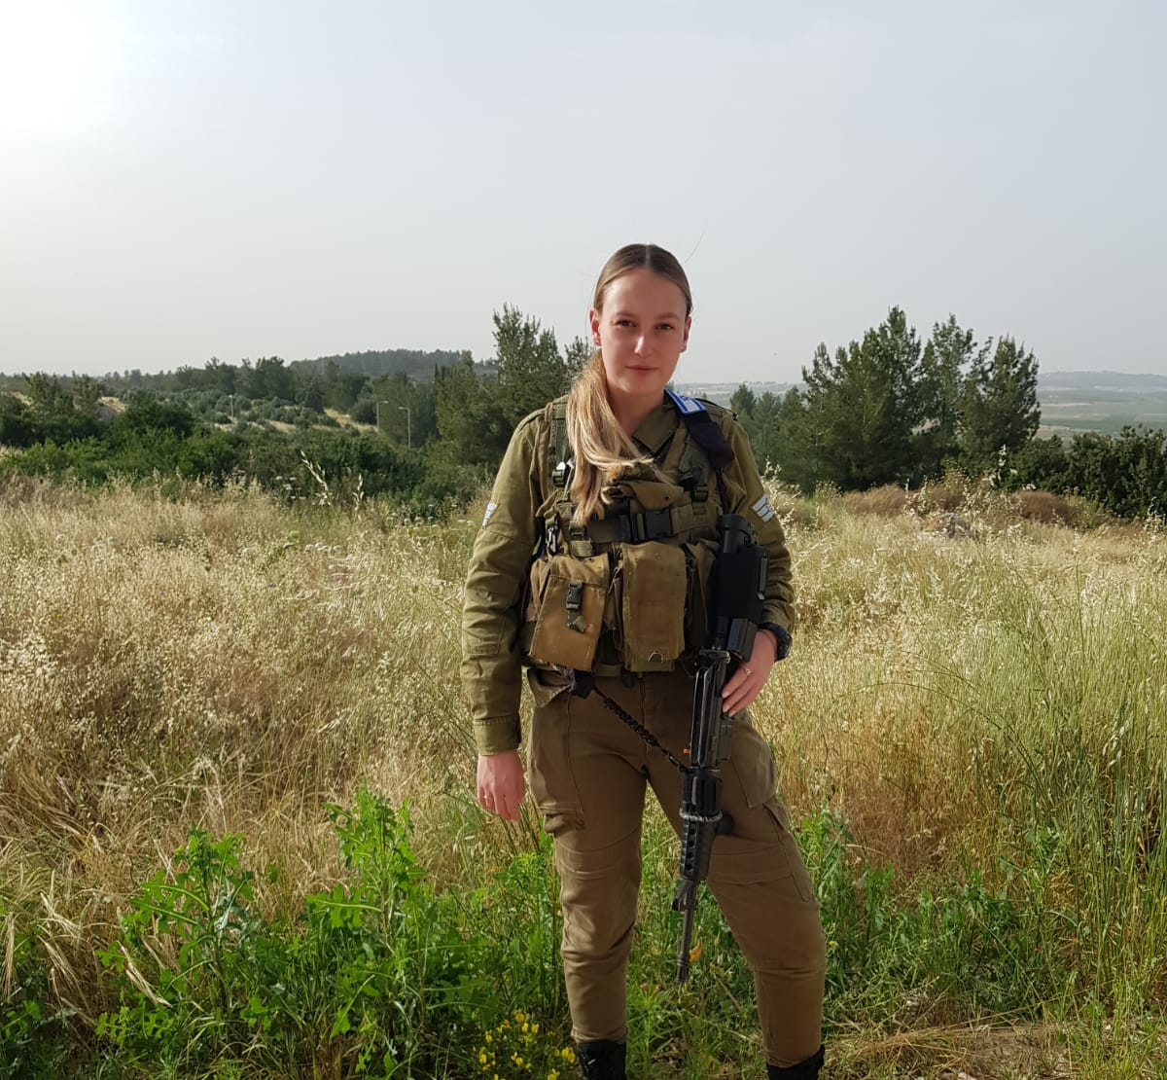
נוי גבעון
לוחמת במערך ההגנה האוירית

Slide 9
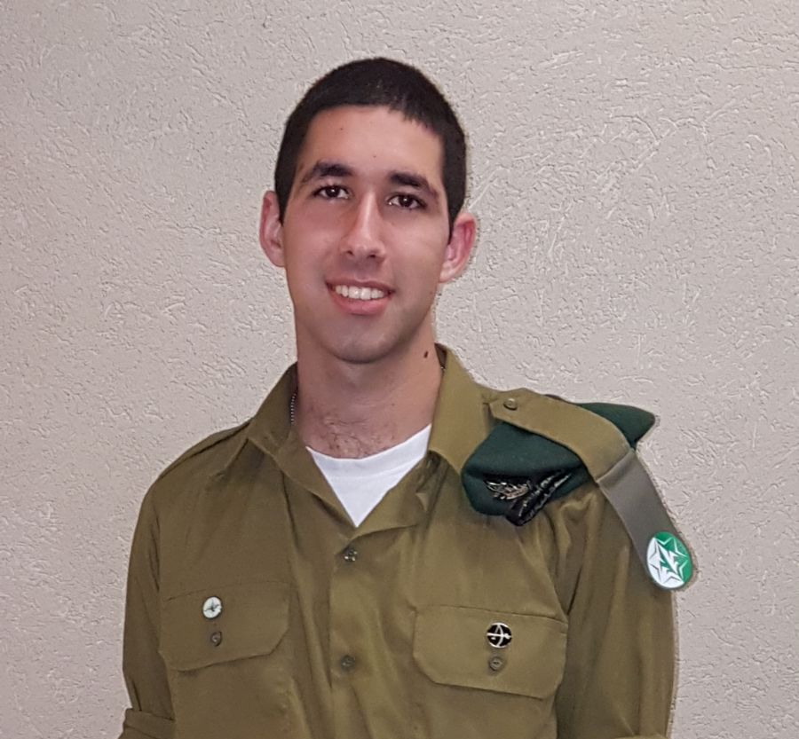
עומר פלדמן
יחידה 8200

Slide 10
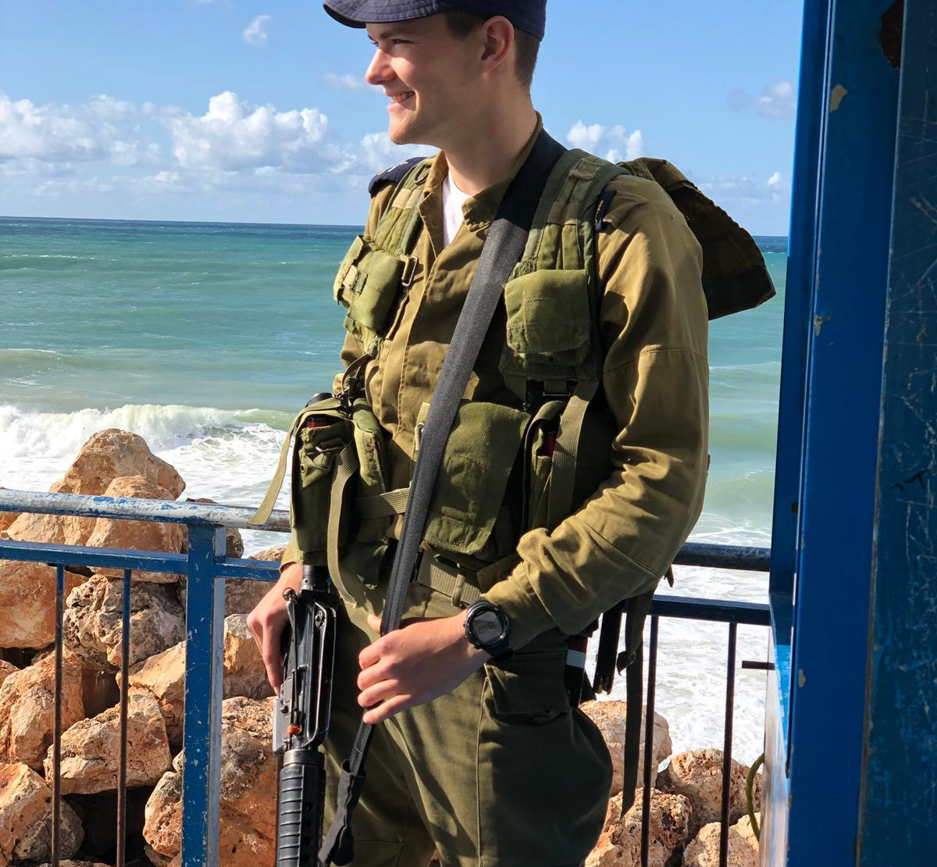
דניאל הכספי הנט
לוחם בסט"יל
חיל הים

Slide 11
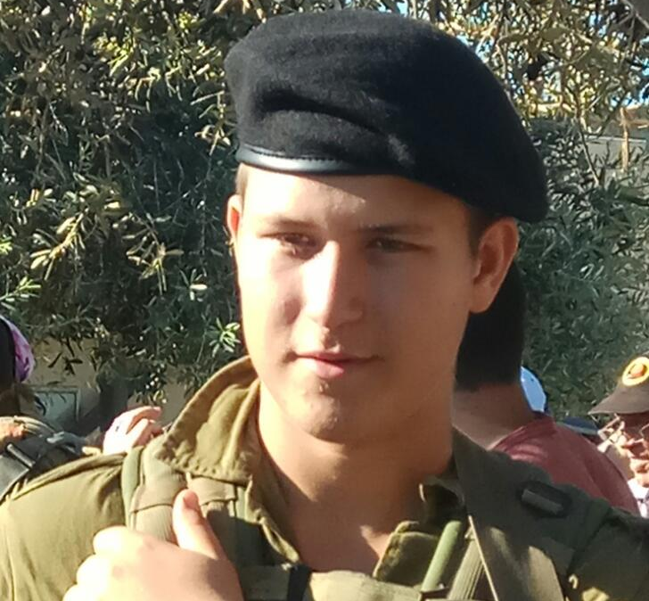
עומר פימונטל
קורס מט"קים
חיל השיריון

Slide 12
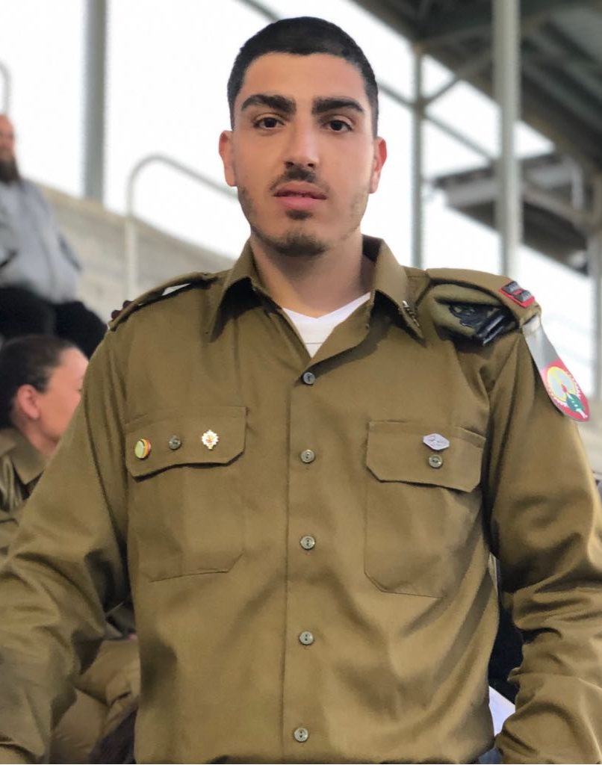
אודי והבה
קצין בחט"ל

Slide 13
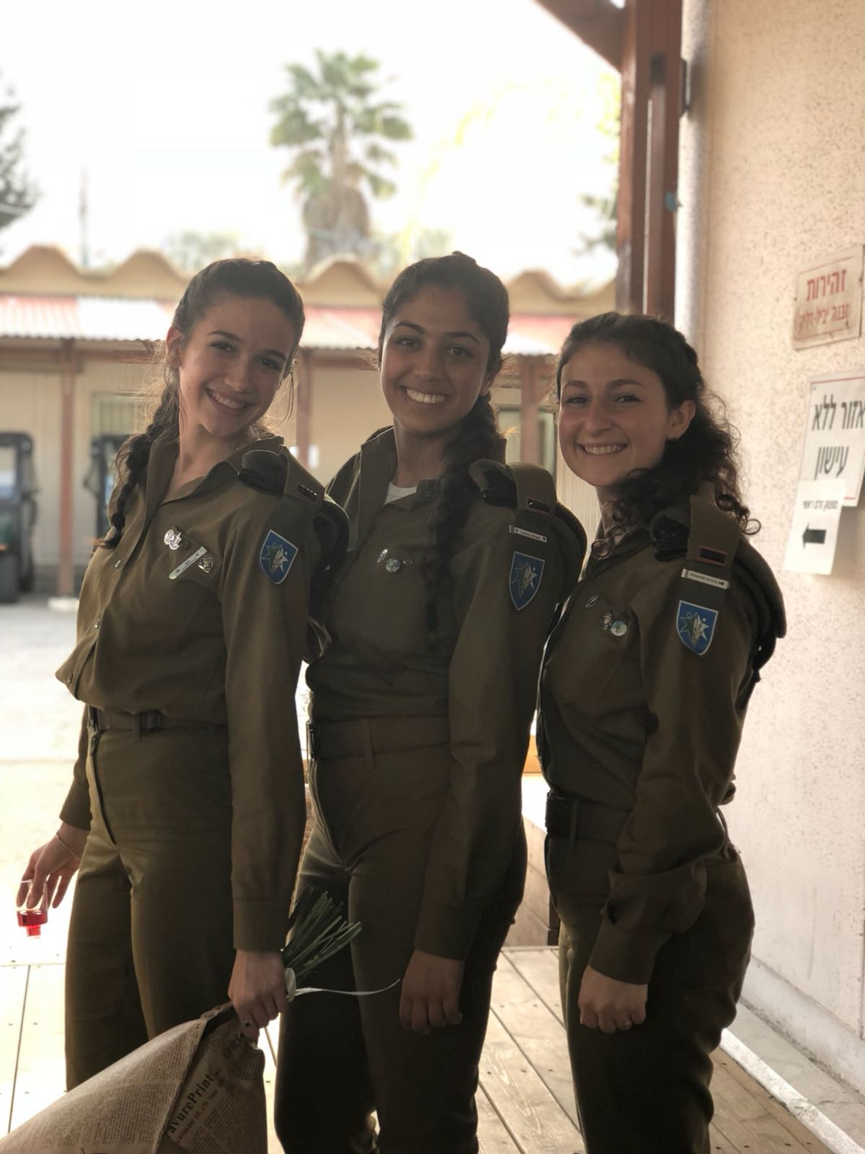
שי אמויאל
קצינה במערך הפסיכוטכני

Slide 14
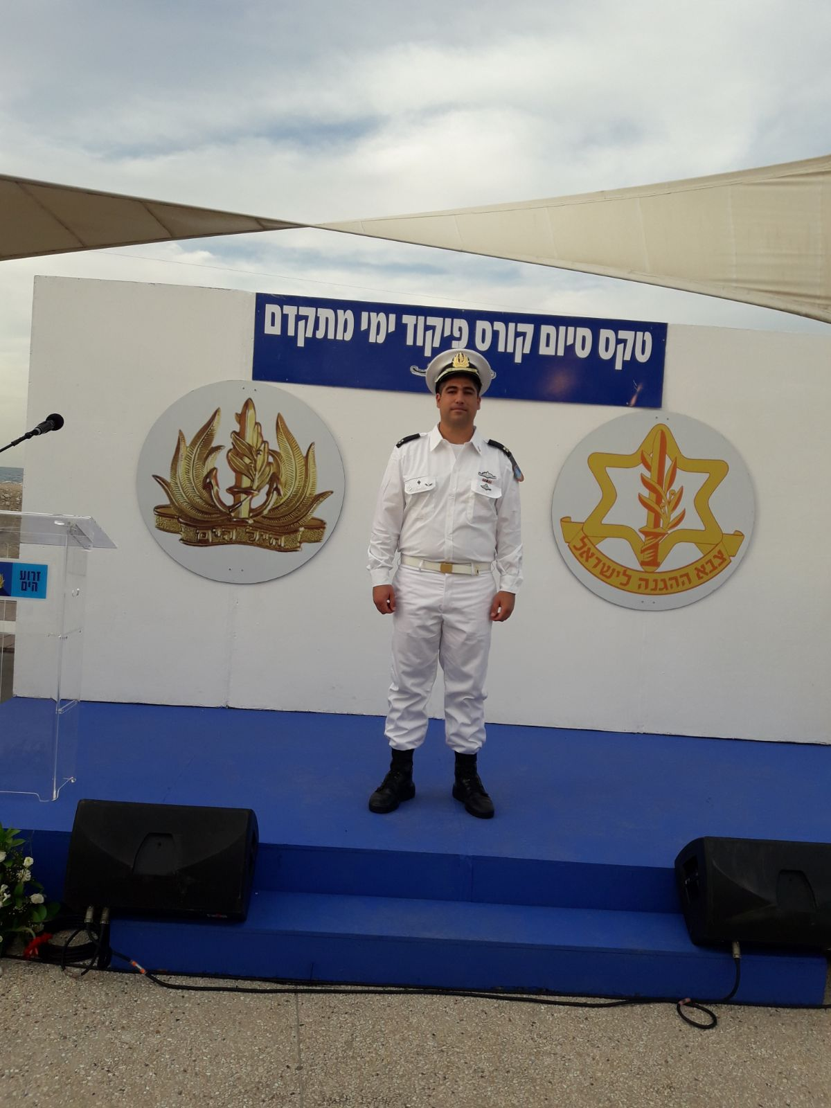
נהיר לוי
רב חובל בחיל הים

Slide 15
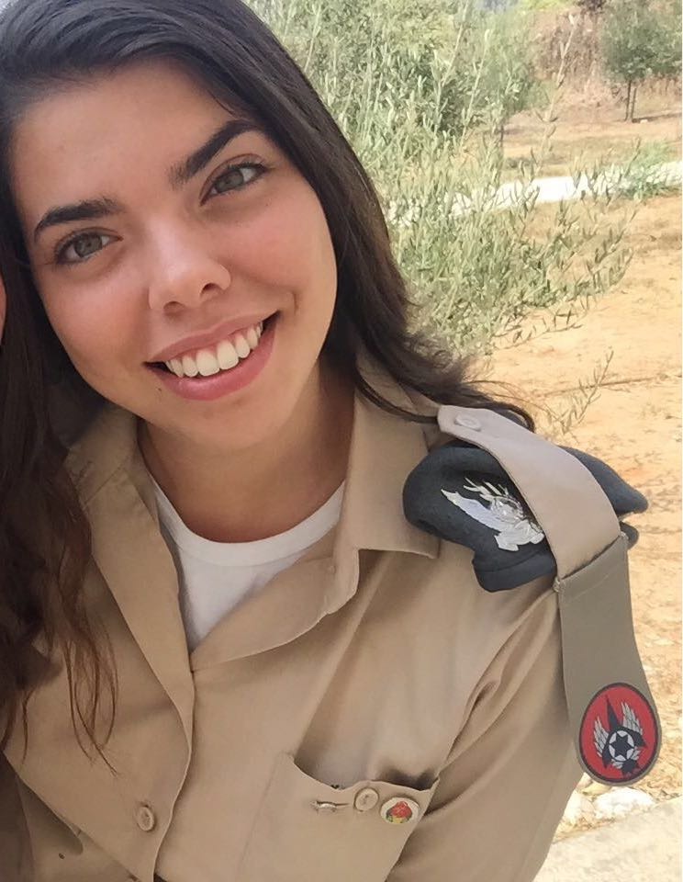
נעה פלג
קצינת הדרכה
בטייסת 105

Slide 16
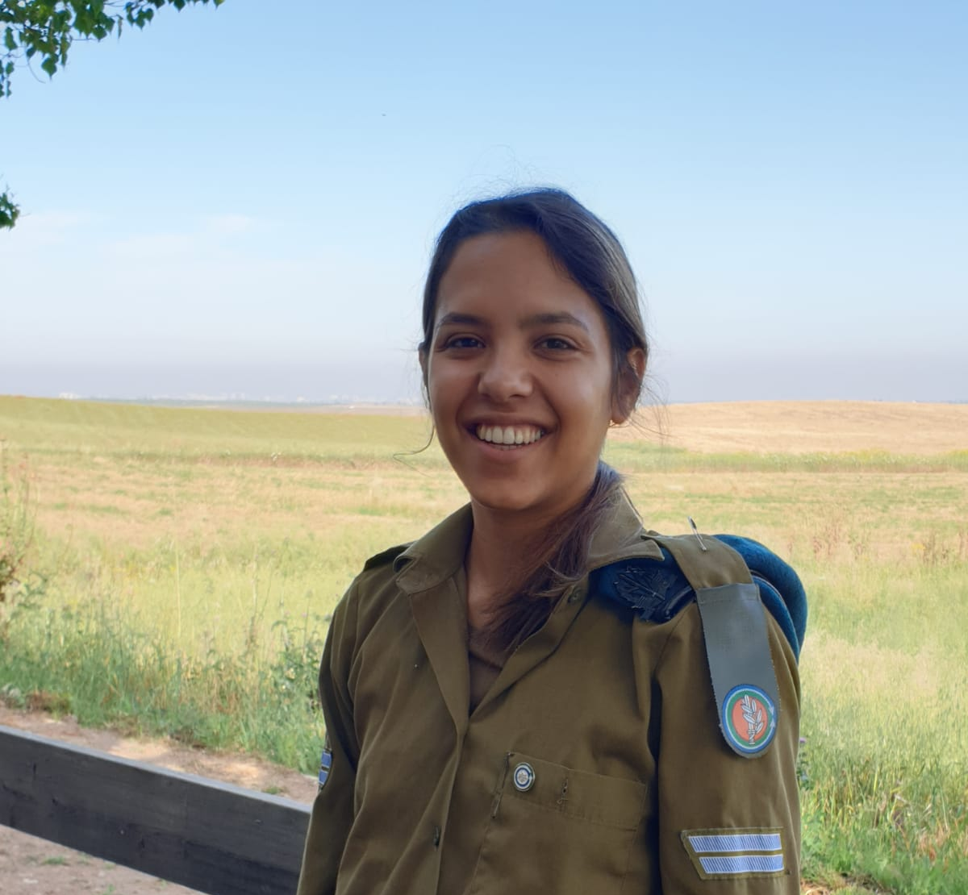
ניצן לוק
צפט"ית במפקדת זרוע היבשה

Slide 17
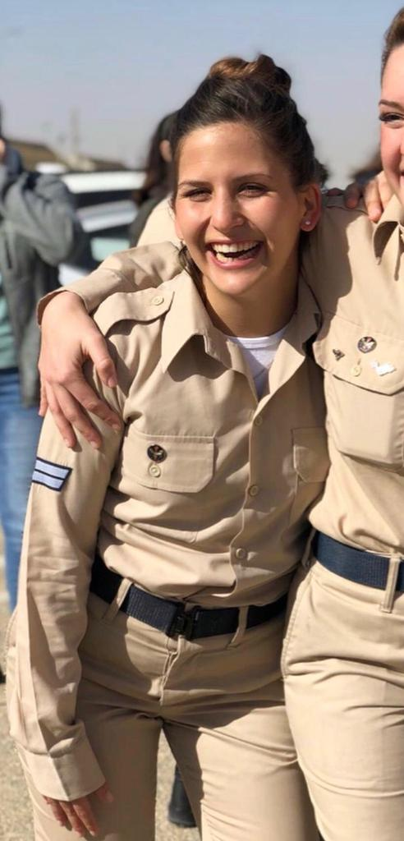
שקד חזאזי גרש
מדריכת לוחמים
במערך ההגנה האוירית

Slide 18
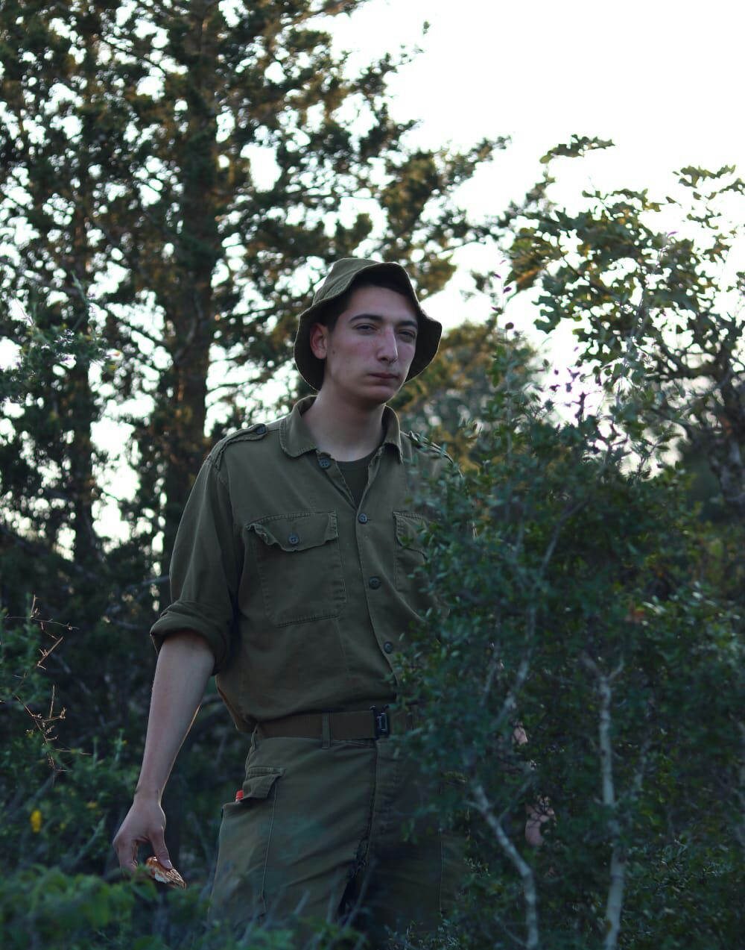
מתן שני
חטיבת הנח"ל

Slide 19
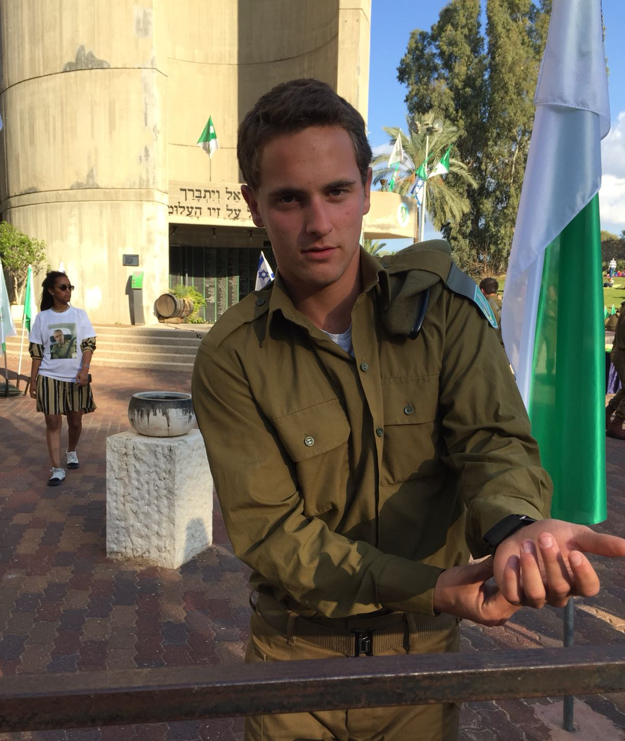
רון מור
לוחם בגדס"ר נחל

Slide 20
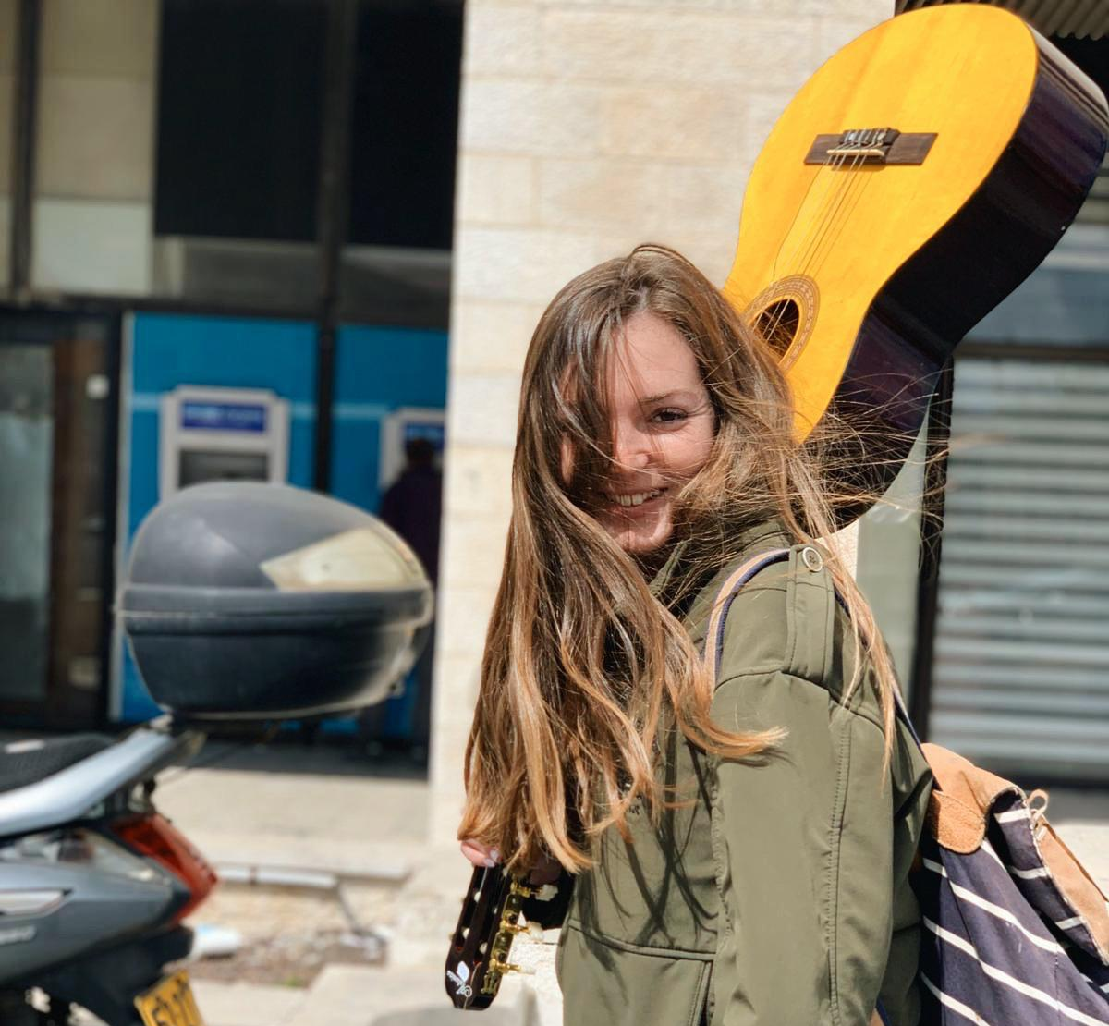
יסמין צור
מדריכת נוער בגזרה האזרחית

Slide 21
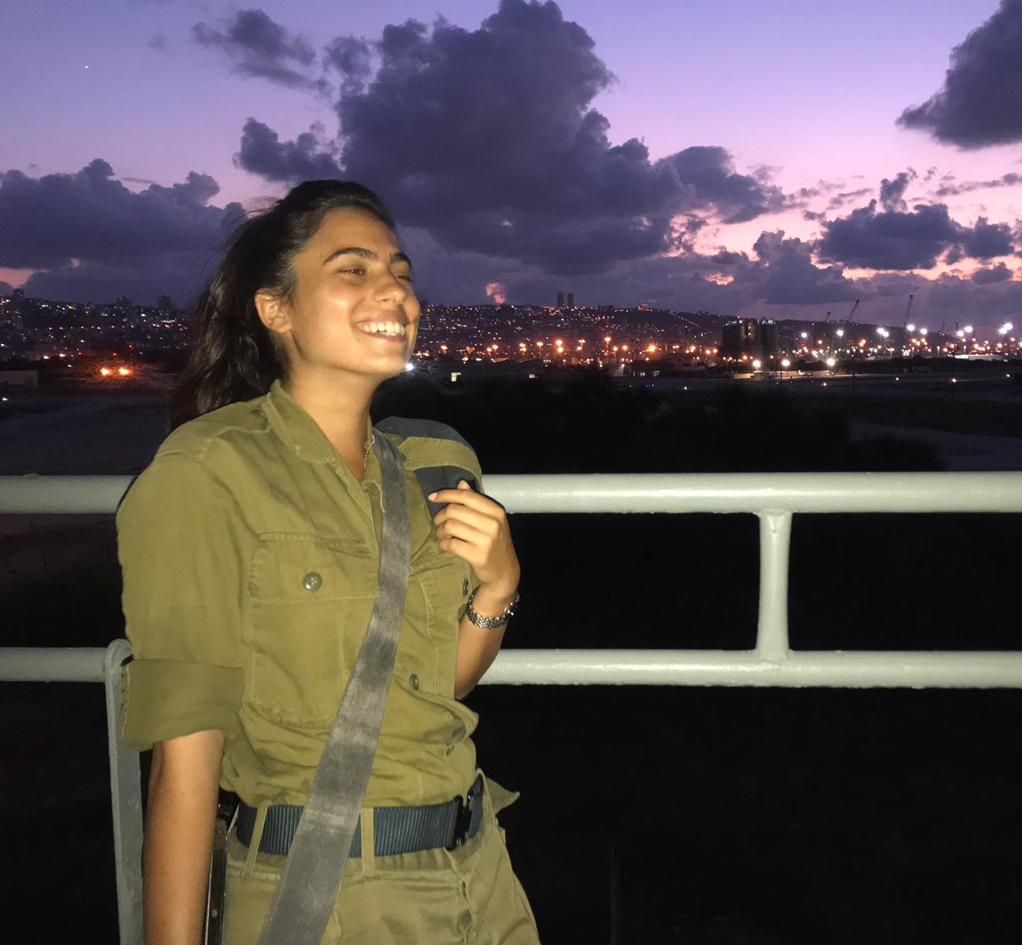
רוני שניר
הנדסאית אלקטרוניקה בחיל האויר

Slide 22
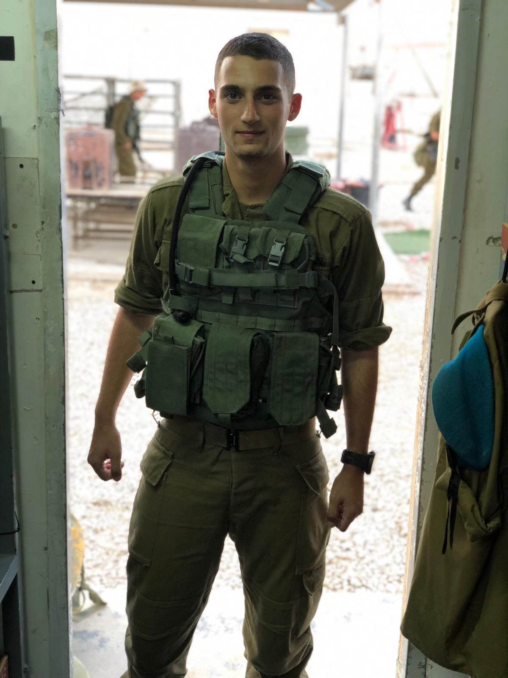
עומר דניאל
מפקד צוות
בחיל התותחנים

Slide 23
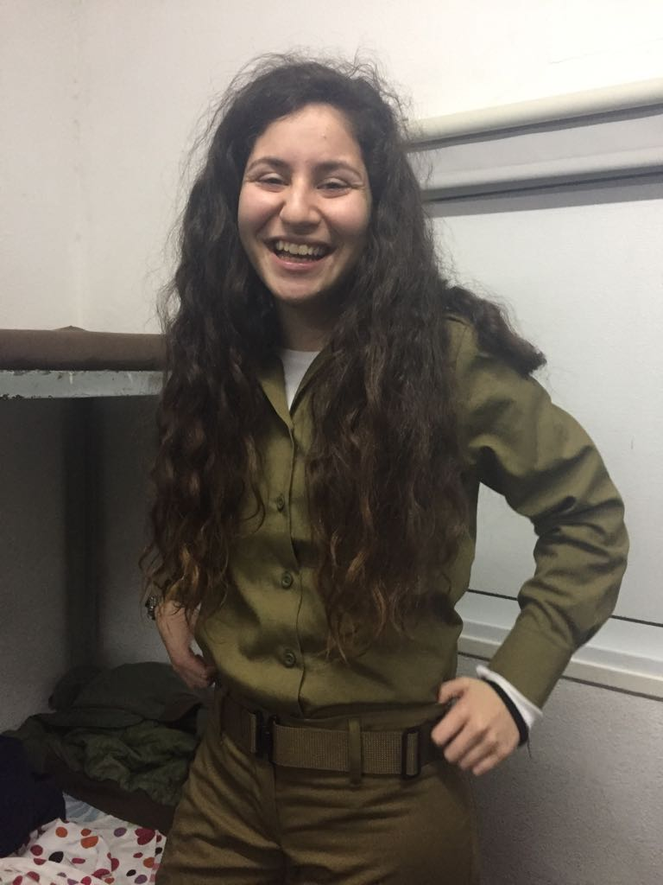
נוי סלע
חיל המודיעין

Slide 24
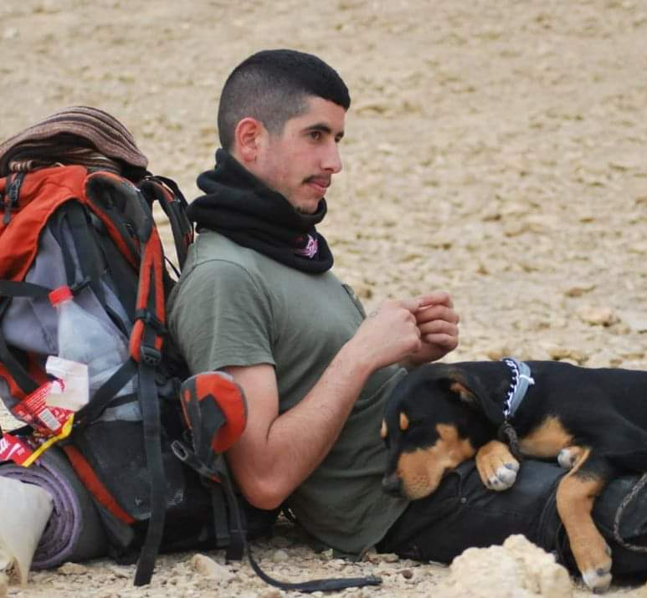
עדי פטיש
מדריך קרב מגע

Slide 25
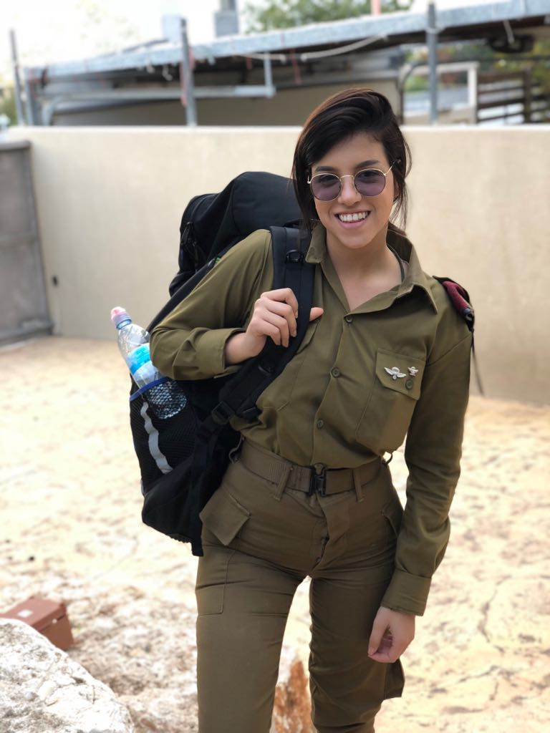
שיר והבה
יחידת אספקה בהיטס

Slide 26
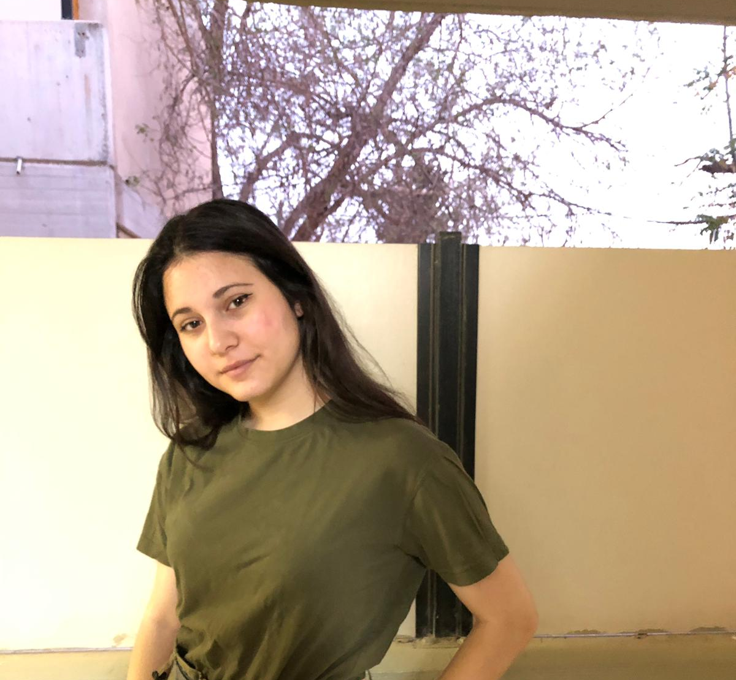
גאיה בר
סמב"צית בחיל האויר

Slide 27
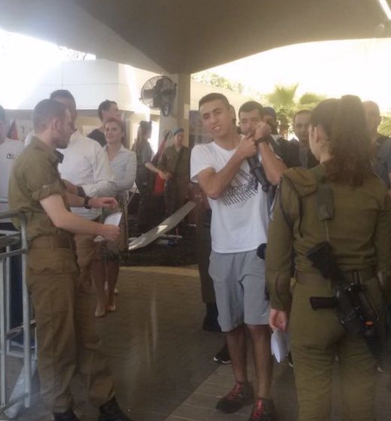
אופק מועלם
יחידת MLRS

Slide 28
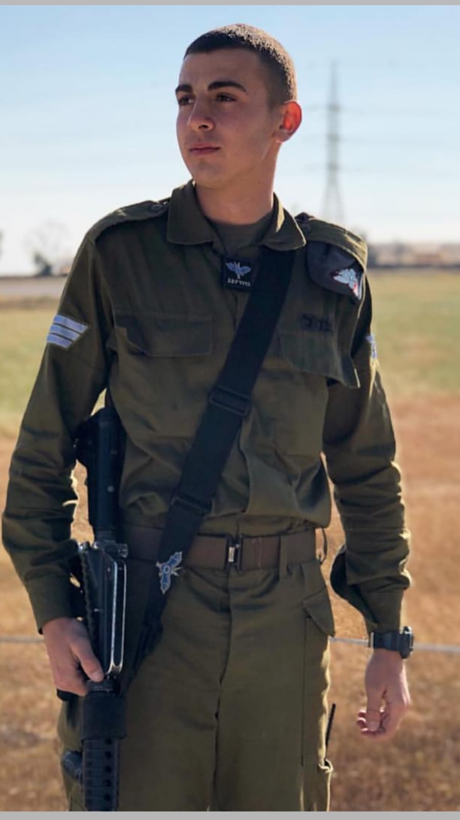
איתי לובוביץ
לוחם במערך ההגנה האוירית

Slide 29
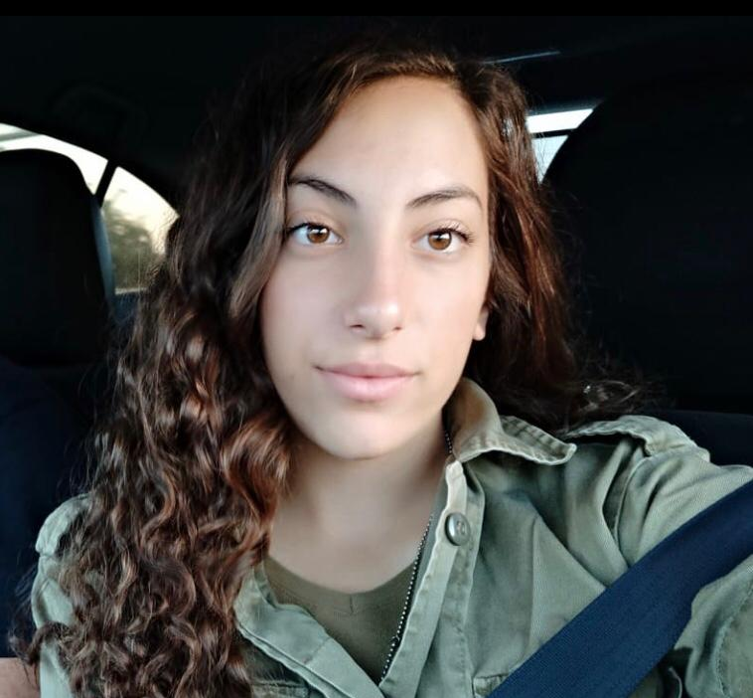
מאי חביביאן
מש"קית שלישות

Slide 30
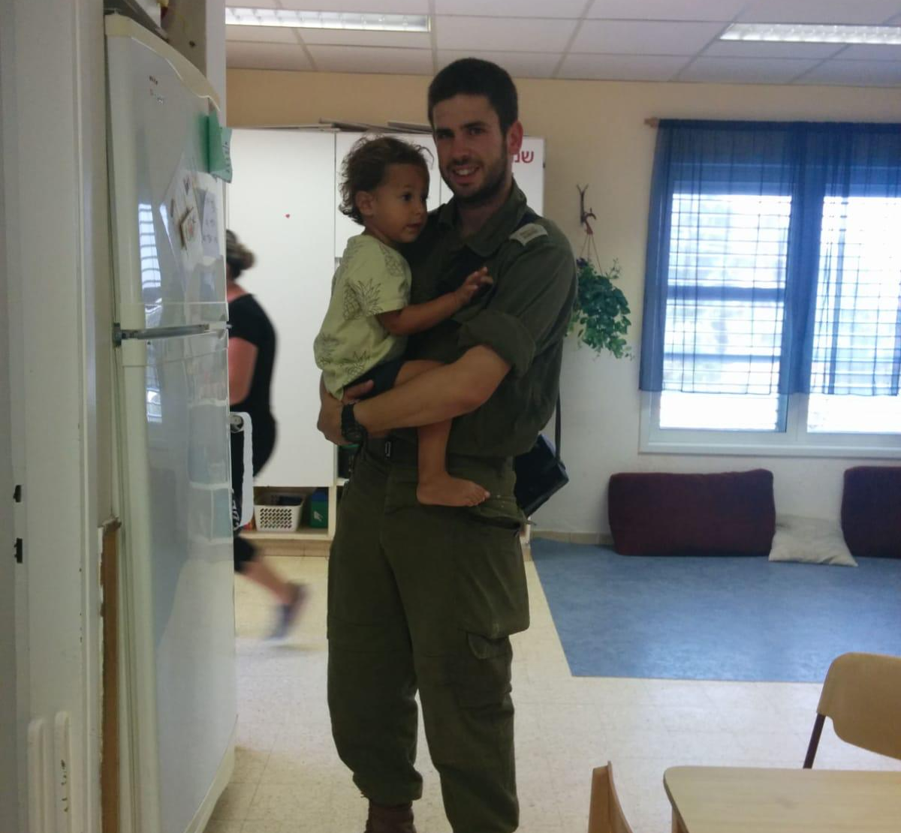
אמיר סביר
קצין בקרקל

Slide 31
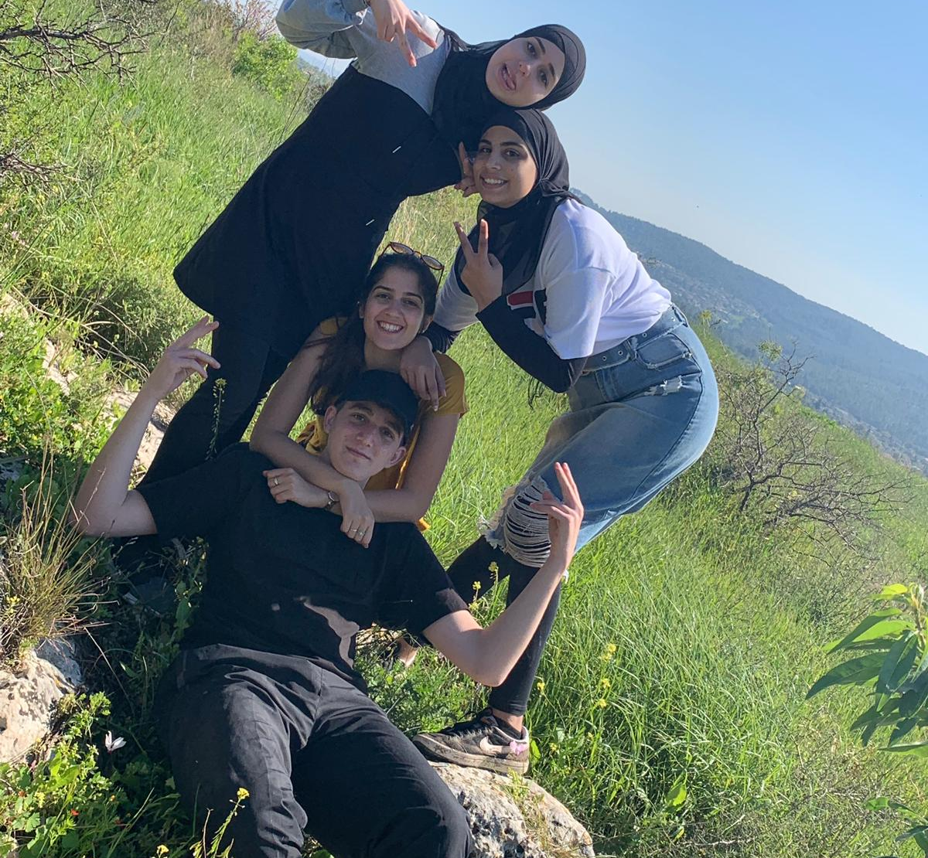
רות דלאל
שירות לאומי
מדריכת נוער ביפו

Slide 32
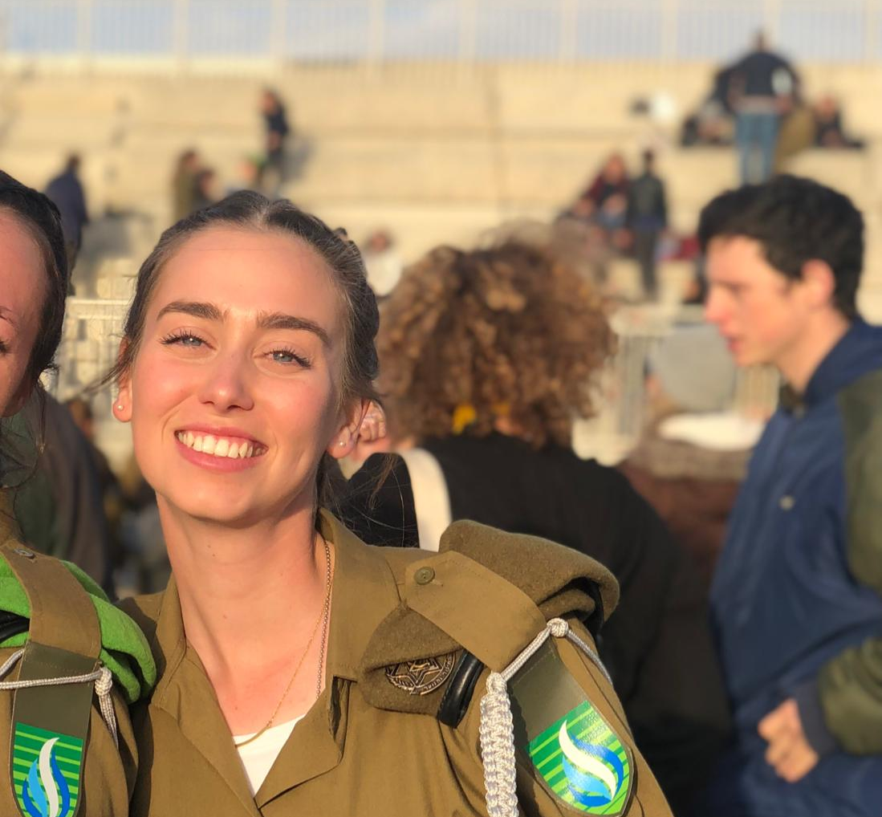
נעה כהנא
מפקדת במחווה אלון

Slide 33
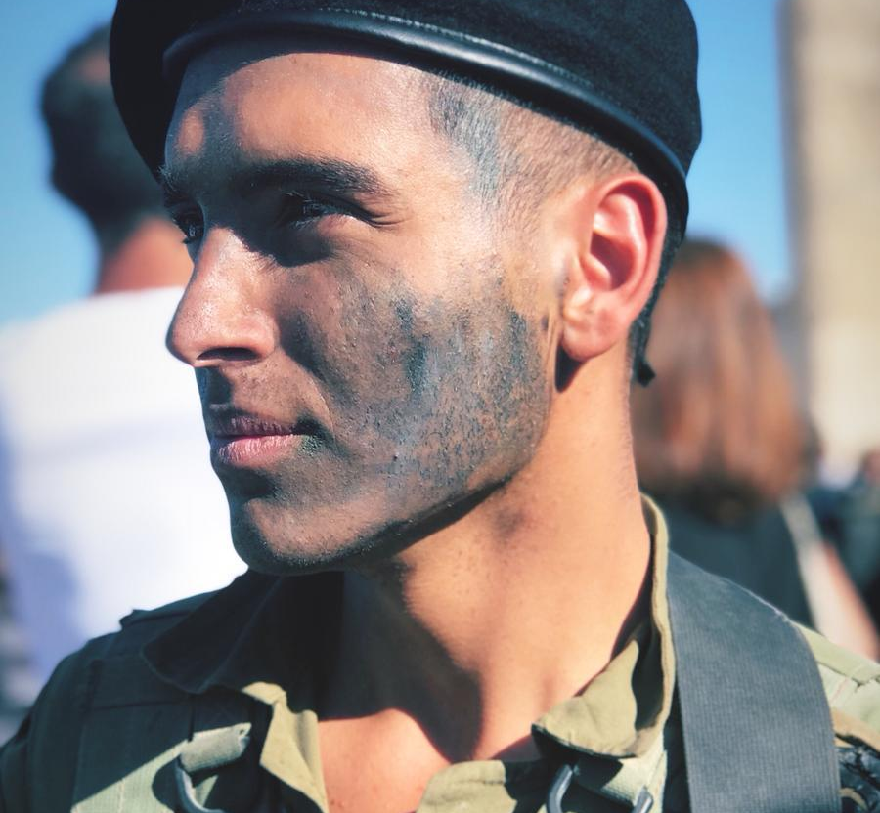
גל והבה
לוחם במסייעת שריון

Slide 34
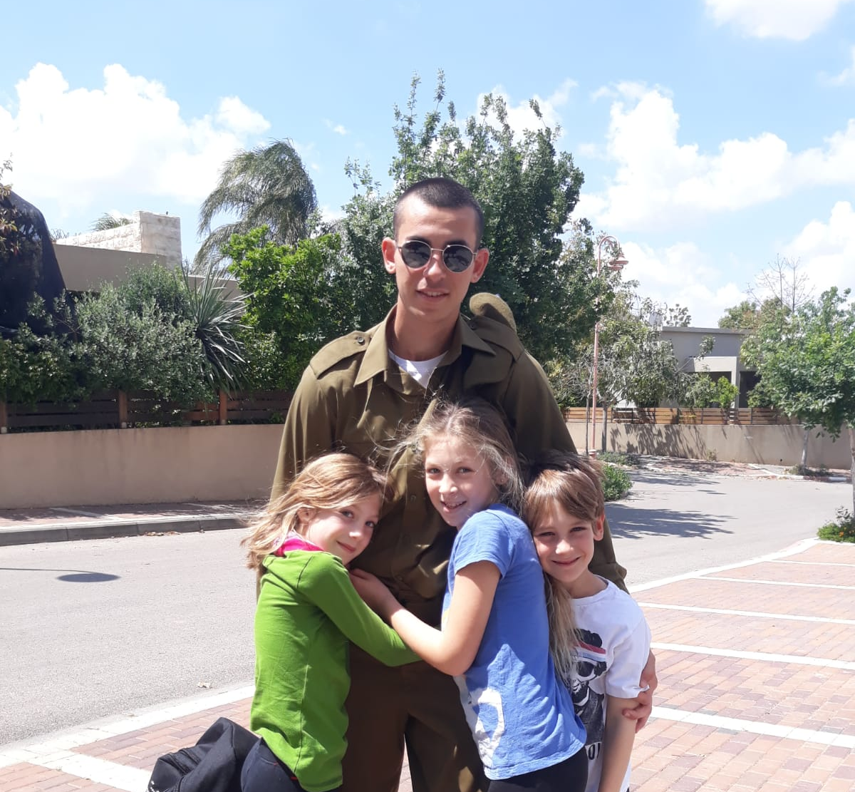
רום פז
חייל בטירונות

Slide 35
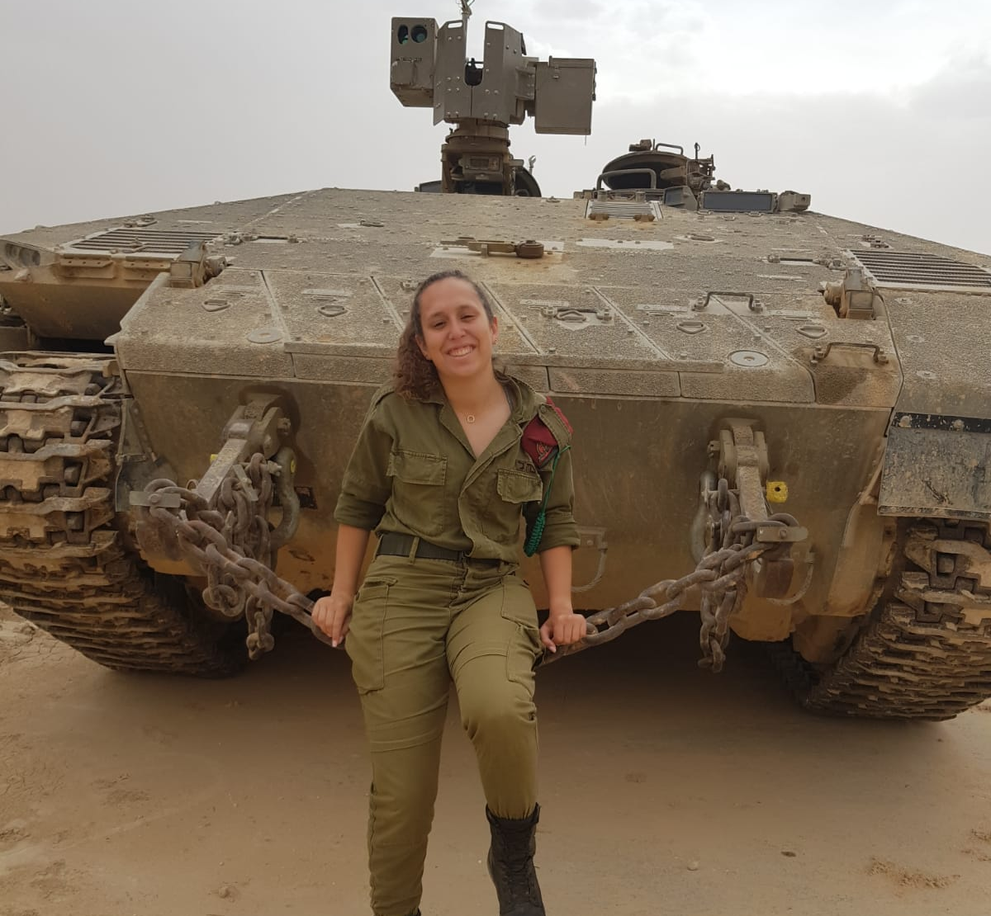
יובל לזרקביץ’
מדריכת חי"ר

Slide 36
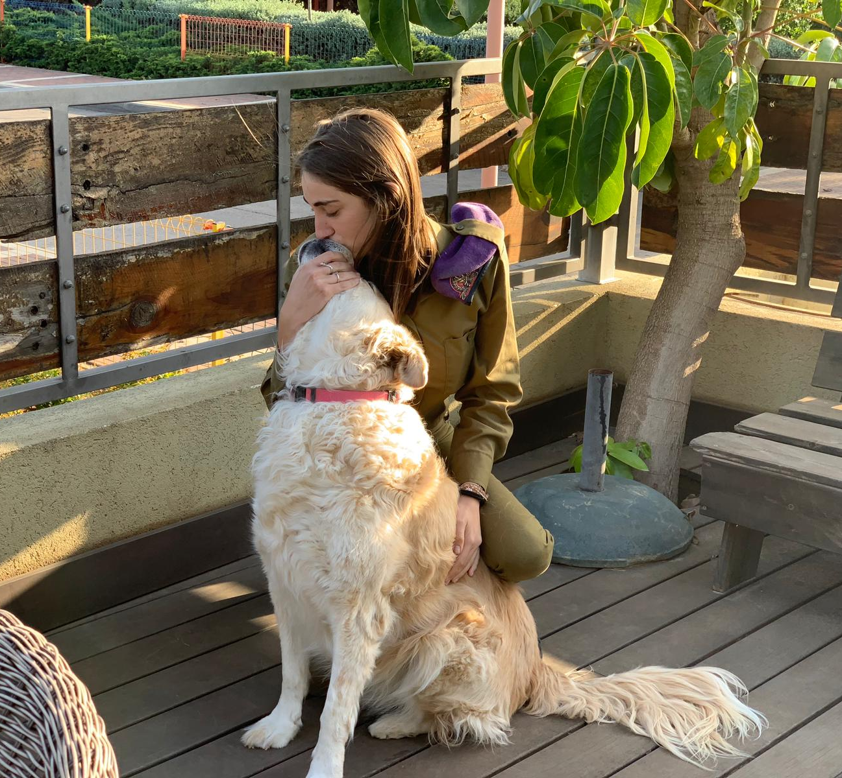
אופיר שופן
חטיבה דרומית
אוגדת עזה

Slide 37
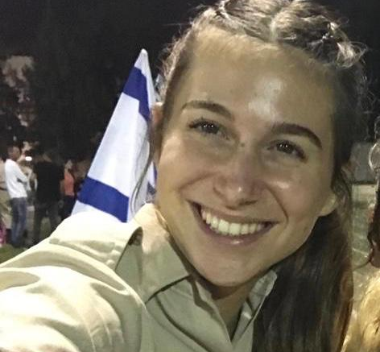
אור זייצוב
חיל האויר

Slide 38
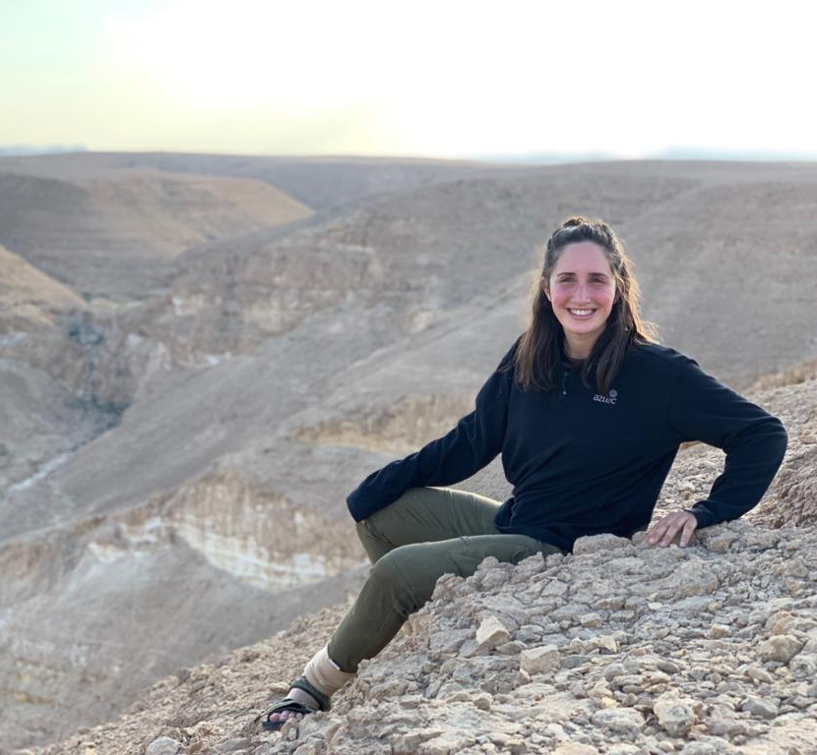
אורי ברדה
מש"קית אמל"ח ביחידת שלדג

Slide 39
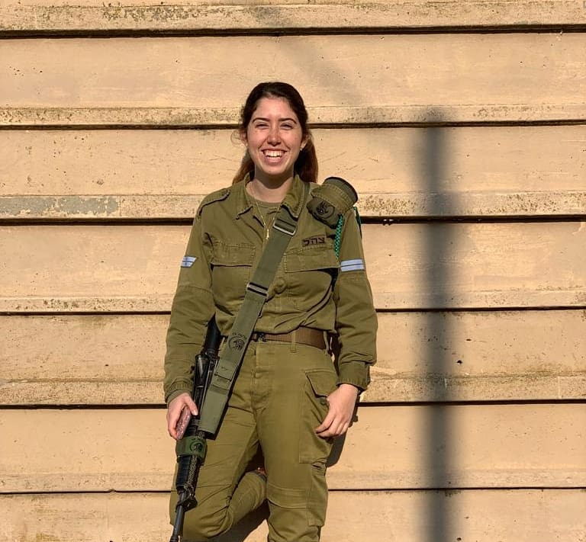
שי שחורי
מכ"ית טירונים במחנה 80

Slide 40
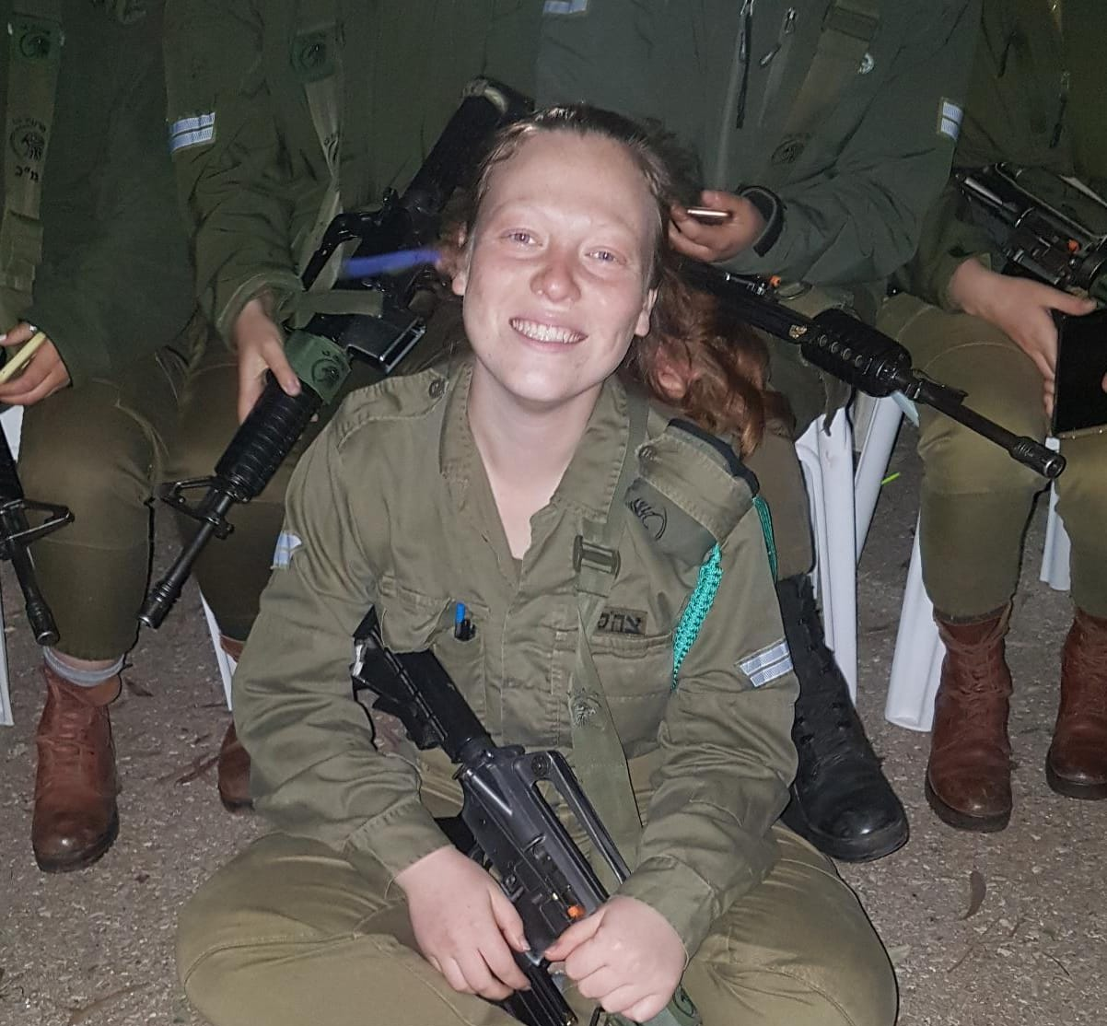
נעם זלמנוביץ
מכ"ית טירונים במחנה 80

Slide 41
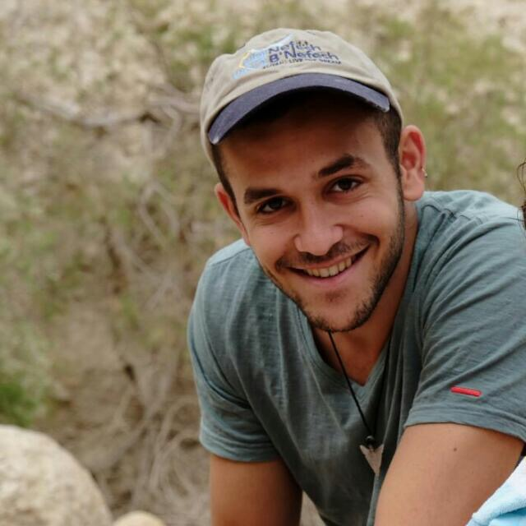
אוהד קורנפלד
יחידת יהלום

Slide 42
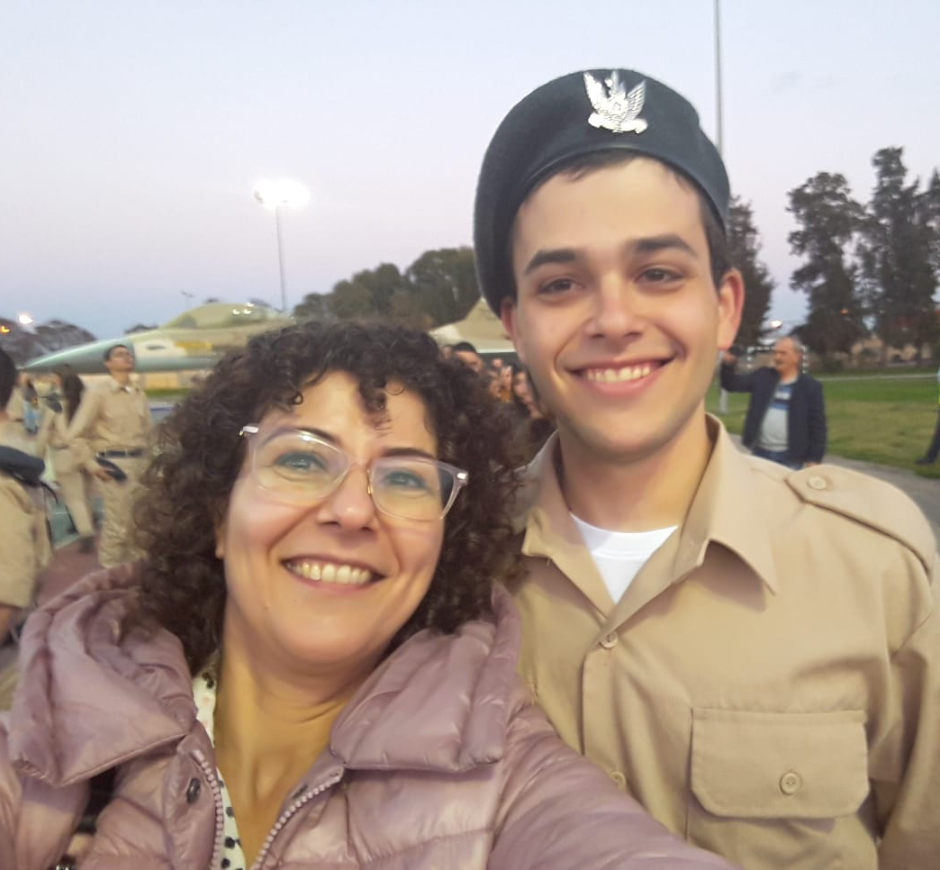
אמיר קורנפלד
חיל האויר

Slide 43
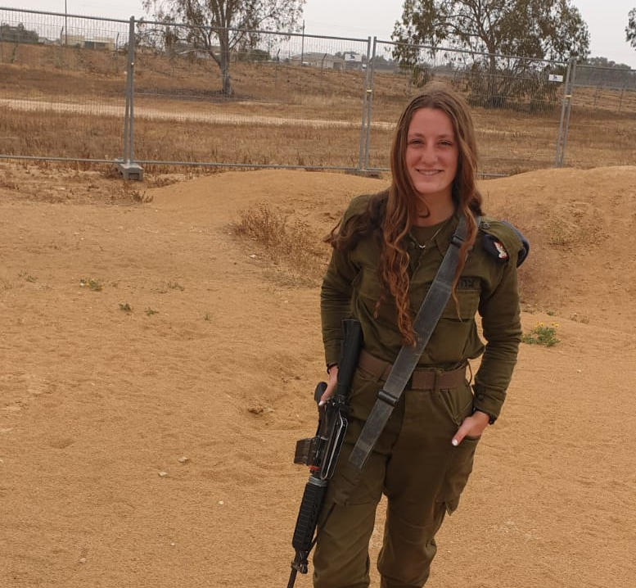
ליאור סולומונוב
לוחמת במערך ההגנה האוירית

Slide 44
עדי אלפיה
חיל המודיעין
ביקשה לא לפרסם תמונה

Slide 45

ונסיים במתנדבי שנת השירות
וחניכי המכינות

Slide 46
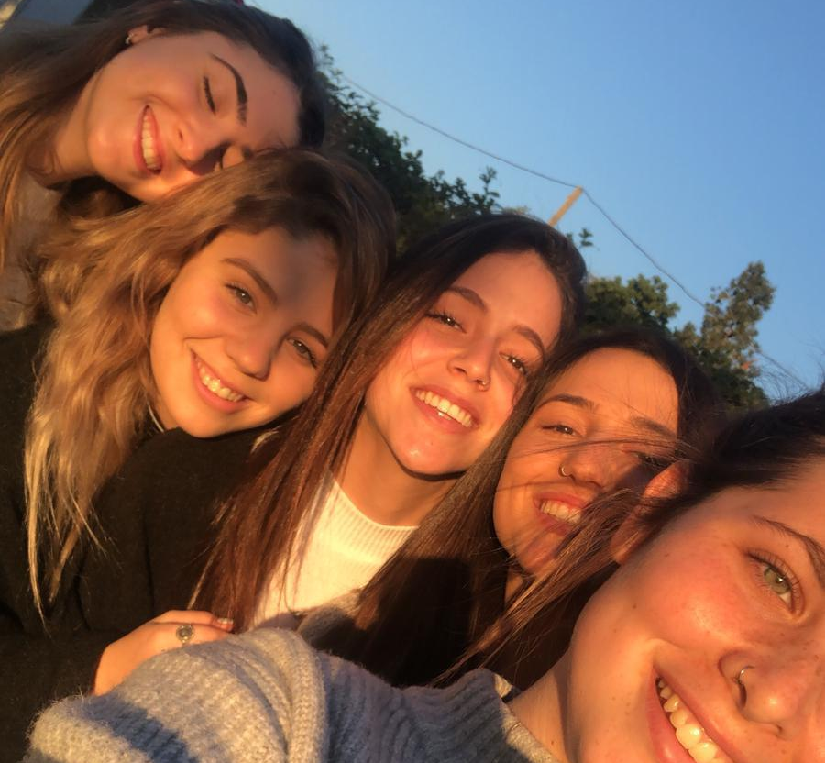
עלמה בר
שנת שירות ויצ"ו הדסים

Slide 47
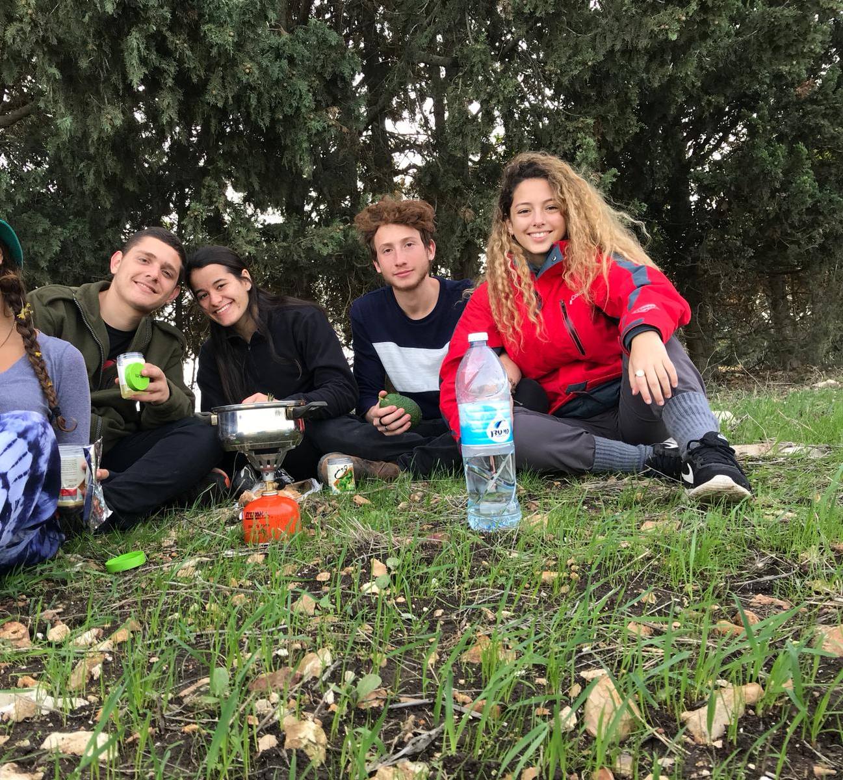
עופרי טל
מכינה הירושלמית

Slide 48
לוטם אהרון
שנת שירות בחצור הגלילית
ביקשה לא לפרסם תמונה

Slide 49
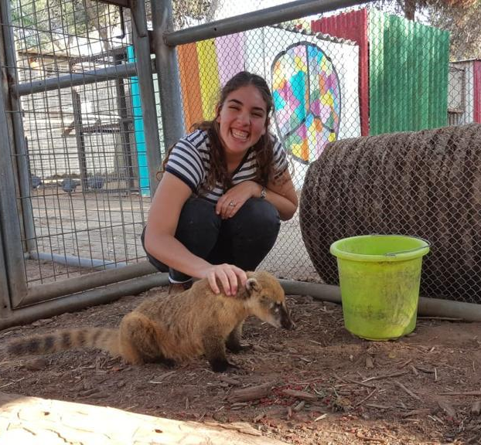
עדי אלבירט
שנת שירות
קיבוץ נחל עוז

Slide 50
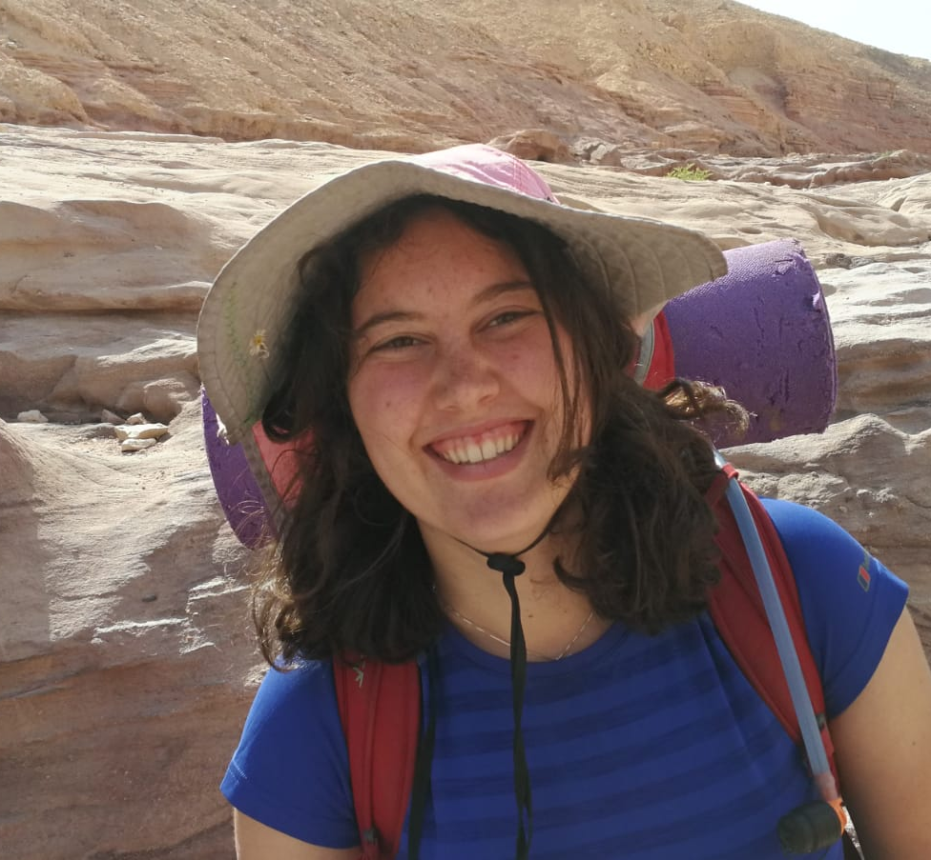
נופר ארגוב
שנת שירות
בחברה להגנת הטבע

Slide 51

גלי בונפיל
מכינת בינה

Slide 52
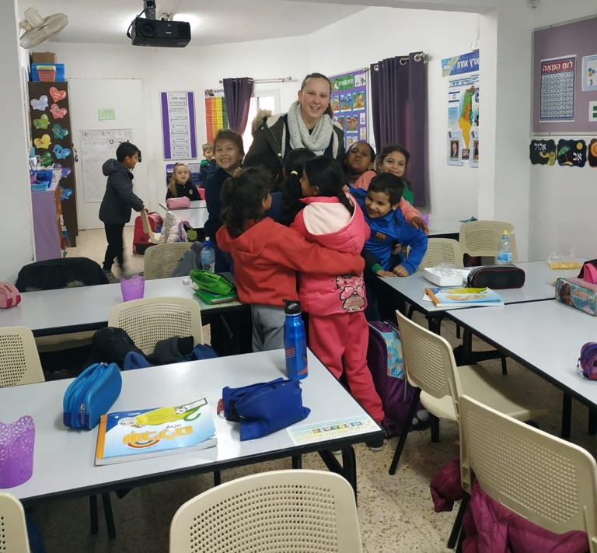
לירי סביר
שנת שירות בינ"ה באר שבע

Slide 53
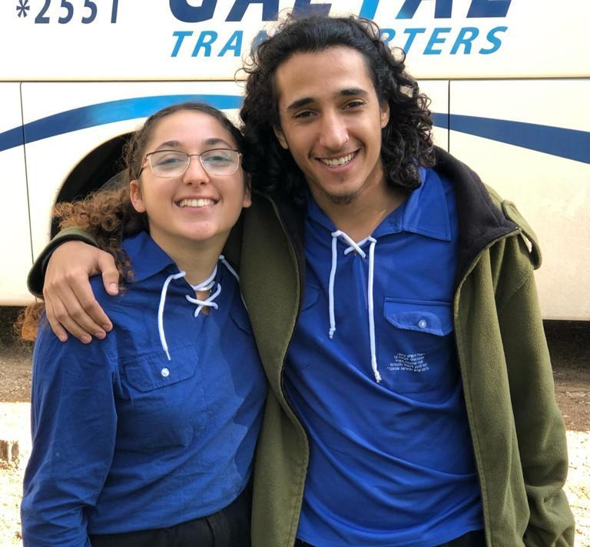
אורי צוברי
שנת שירות שמו"ץ
קן חולון

Slide 54
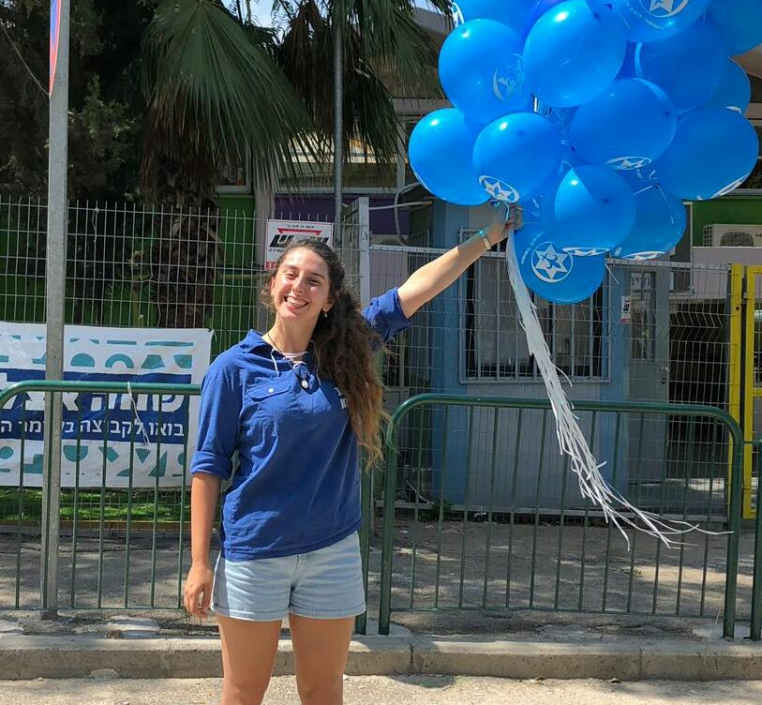
נעה שפירר
שנת שירות שמו"ץ קיבוץ עברון

Slide 55
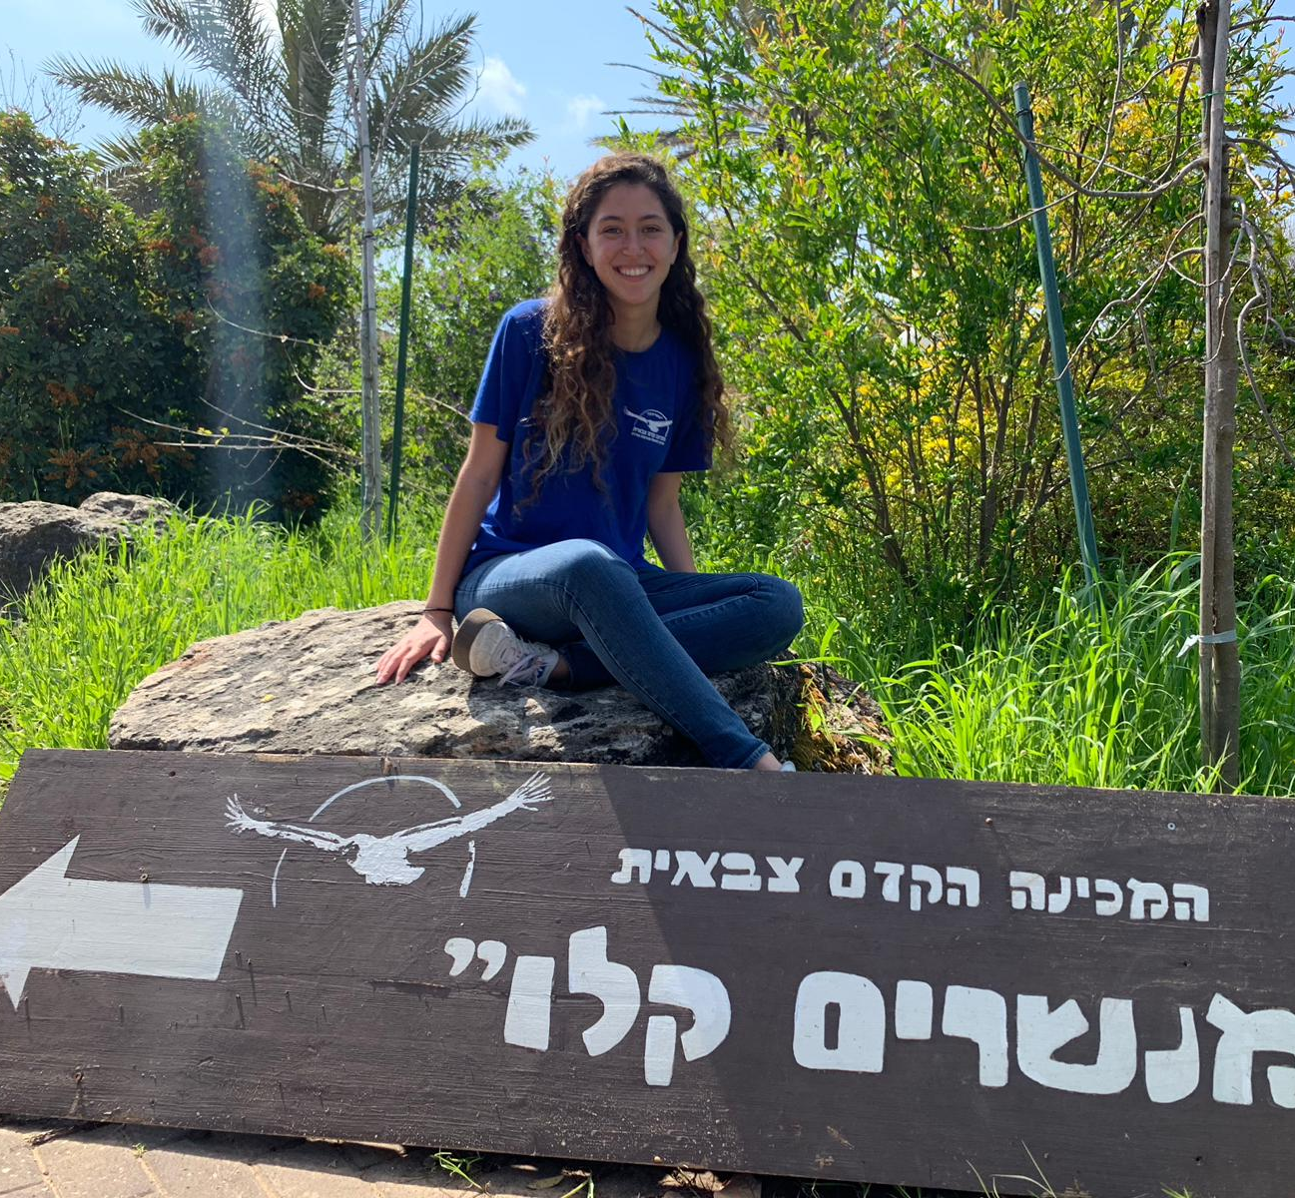
אביב ארליך
מכינת "מנשרים קלו"

Slide 56

אופק מלכה
שנת שירות שמו"ץ
קן אשקלון

Slide 57

מיה איובי
שנת שירות
כפר הנוער כדורי

Slide 58

מור כהנא
שנת שירות שמו"ץ
קיבוץ געתון

Slide 59

אלעד פרן
שנת שירות
זיו נעורים

Slide 60

אנחנו מצדיעים לכם!!!

